Slide 1
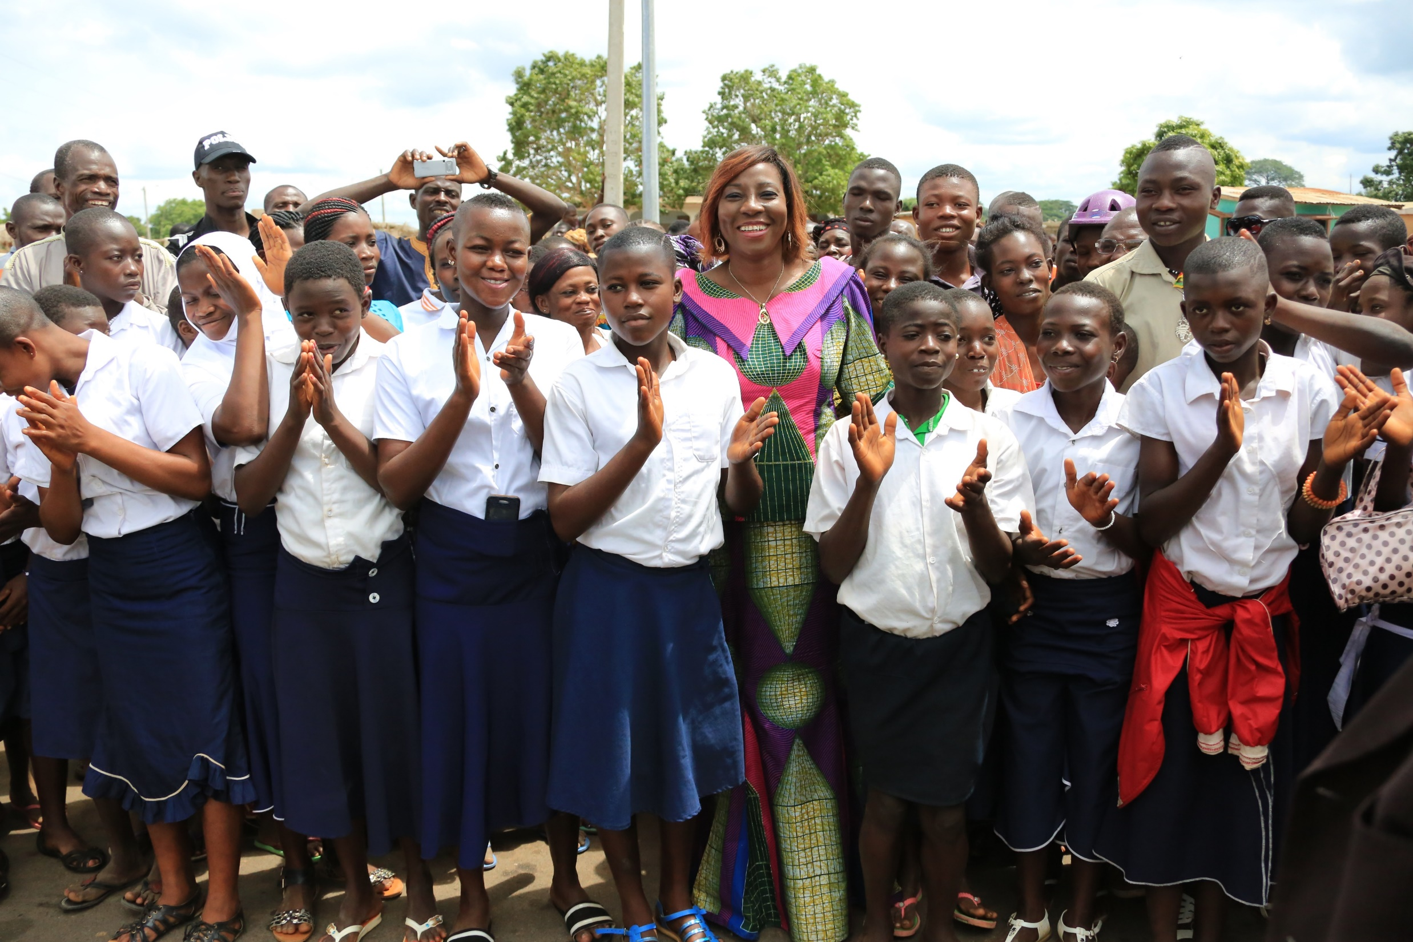
CONFERENCE DE PRESSE
« LES RENDEZ-VOUS
DU GOUVERNEMENT »
MINISTERE DE L’EDUCATION NATIONALE,
DE L’ENSEIGNEMENT TECHNIQUE
ET DE LA FORMATION PROFESSIONNELLE
21 Février 2019

Slide 2
PLAN DE PRESENTATION
LES ACQUIS DE 2011 A 2018
LES DEFIS
LES PERSPECTIVES
    Programme social du gouvernement 2019-2020
    Autres actions

Slide 3
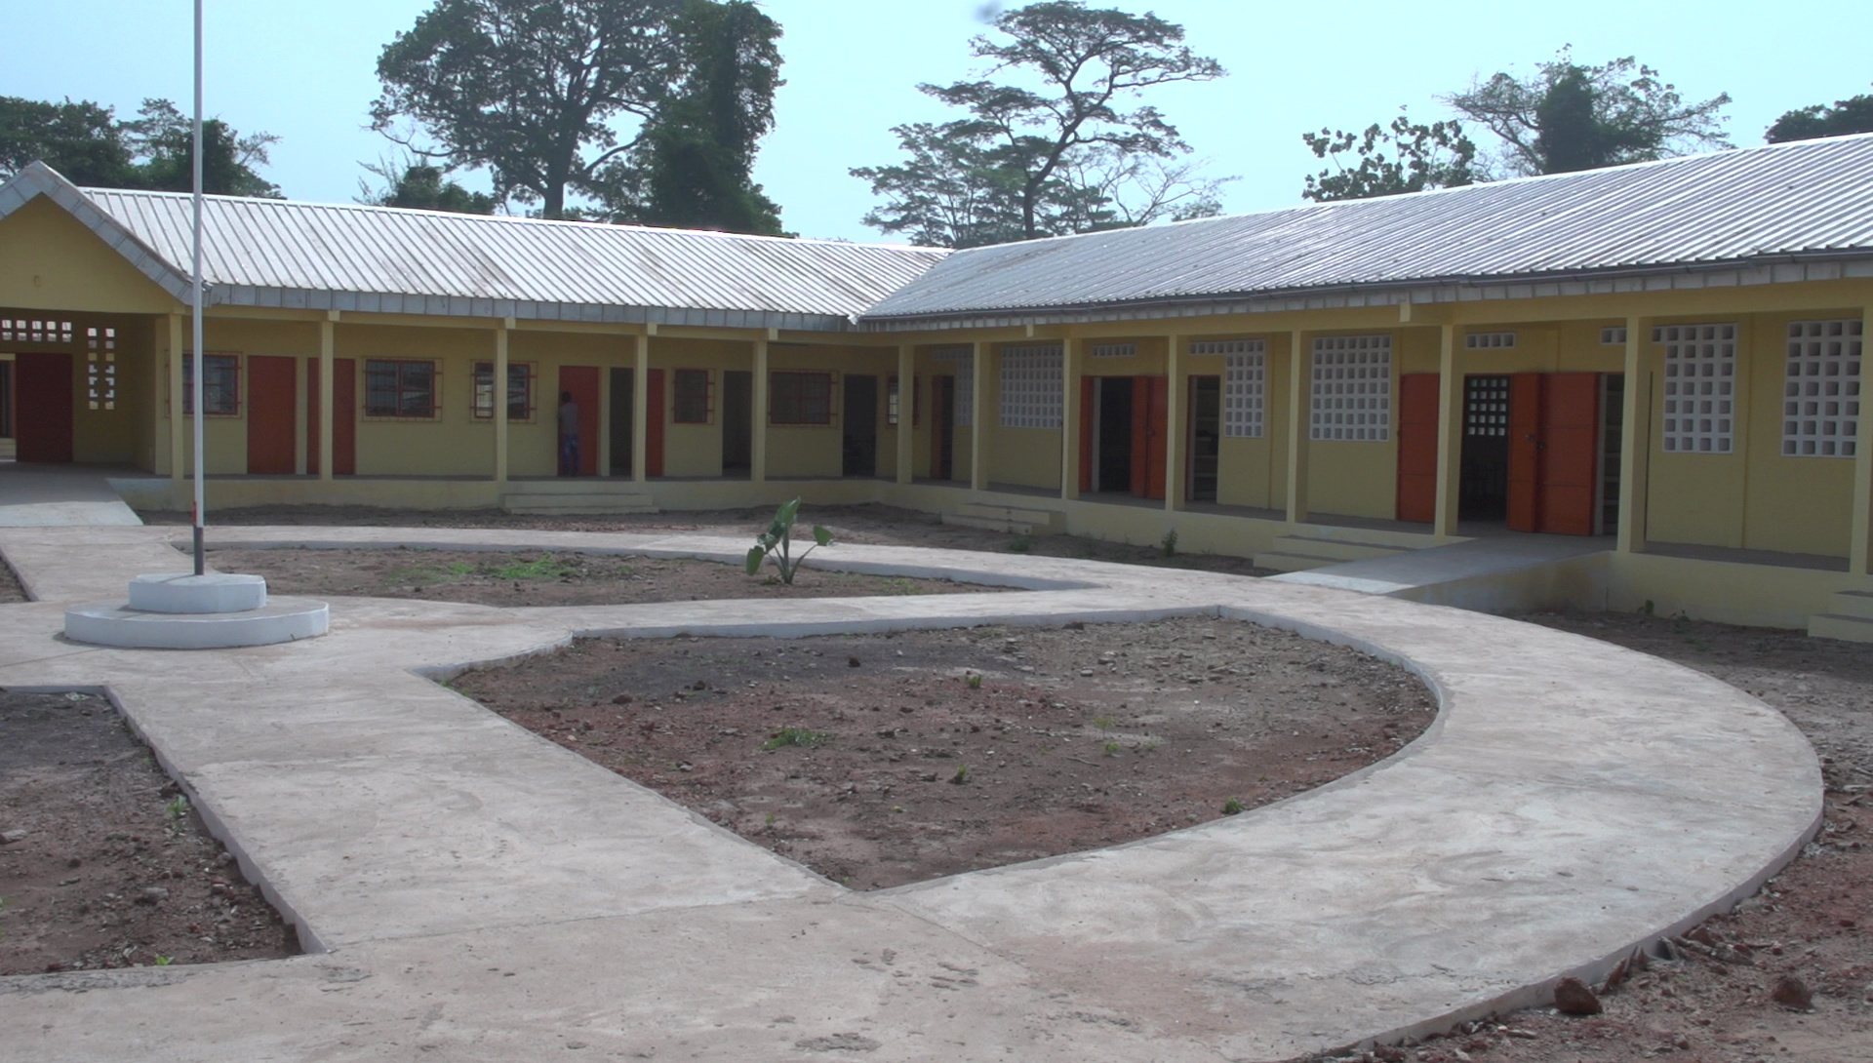
ACQUIS MAJEURS DE 2011 A 2018
1.1. L’accès
  Au titre des constructions :
      30.621 salles de classe du préscolaire et du primaire
      242 établissements secondaires

Slide 4
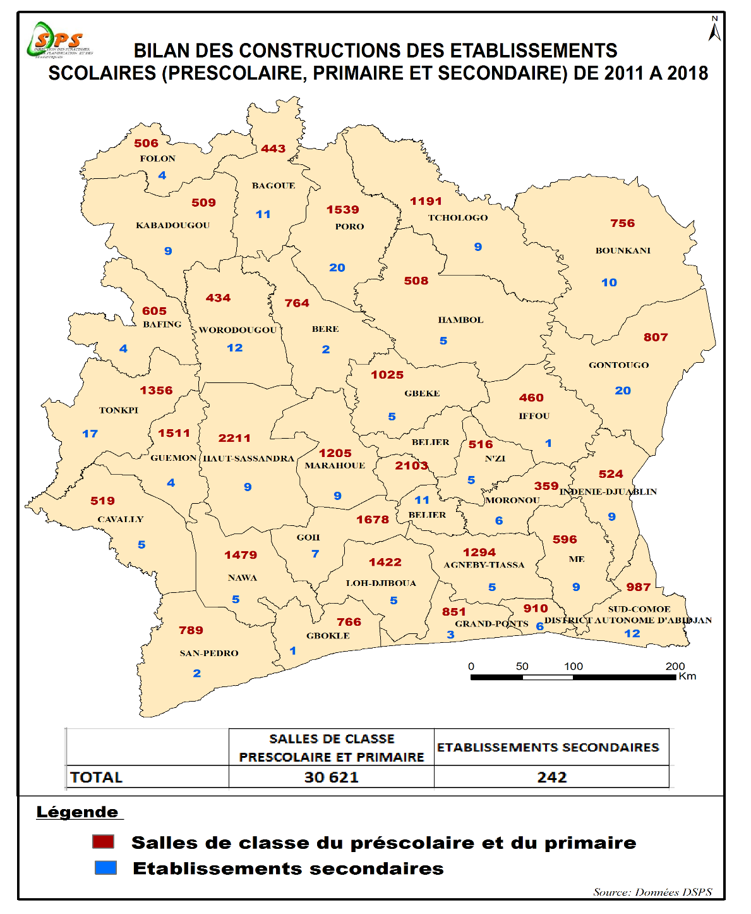
1.1. L’accès (suite): Carte scolaire des nouvelles constructions

Slide 5
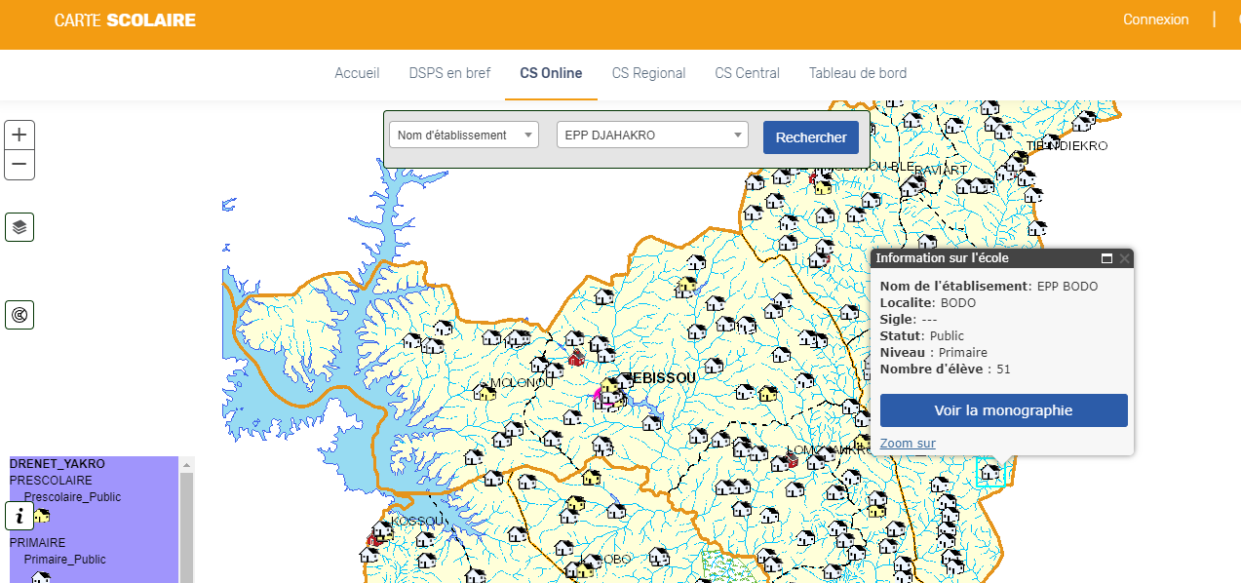

Slide 6
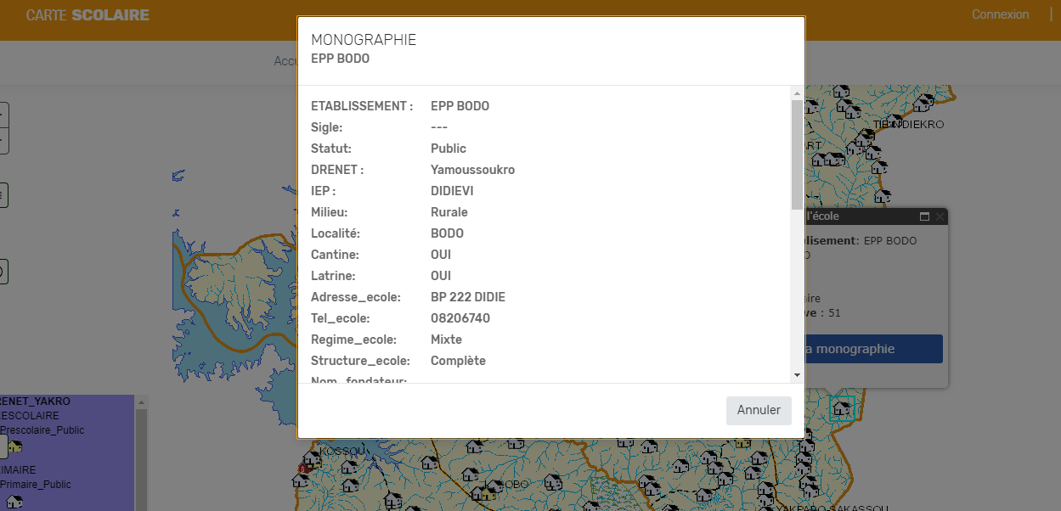

Slide 7
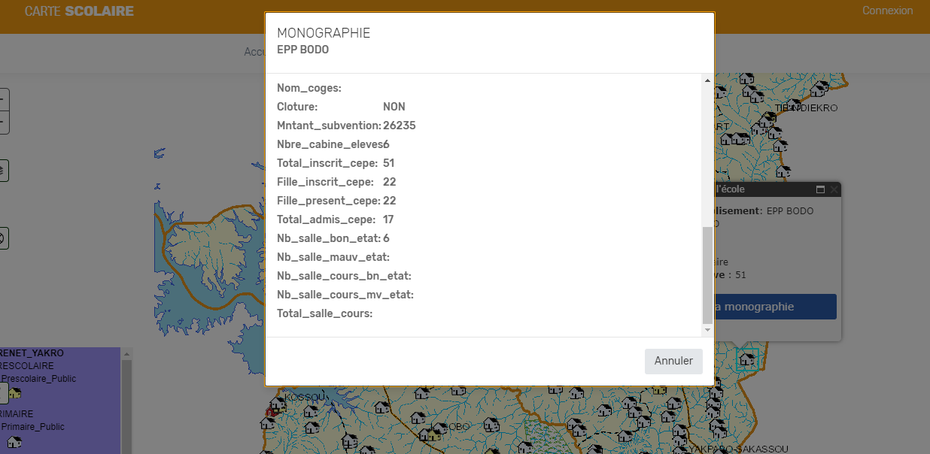

Slide 8
1.1. L’accès (suite)
Au titre des constructions (suite) :
  02 CAFOP
  07 établissements d’enseignement technique et professionnel dont le CMS Mohamed VI de Yopougon

Slide 9
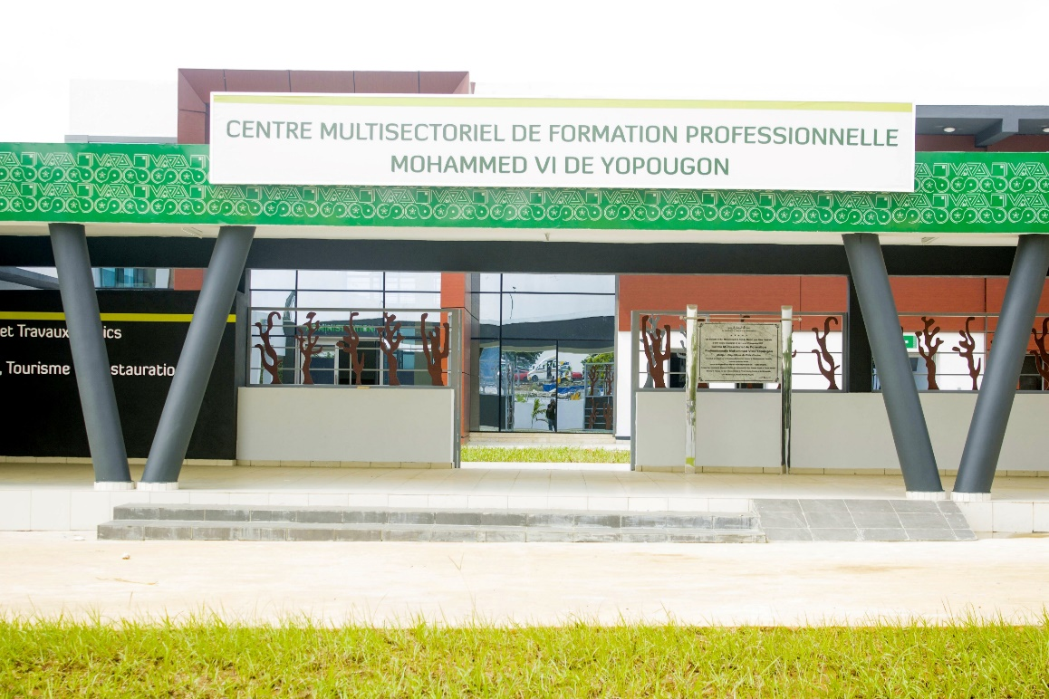
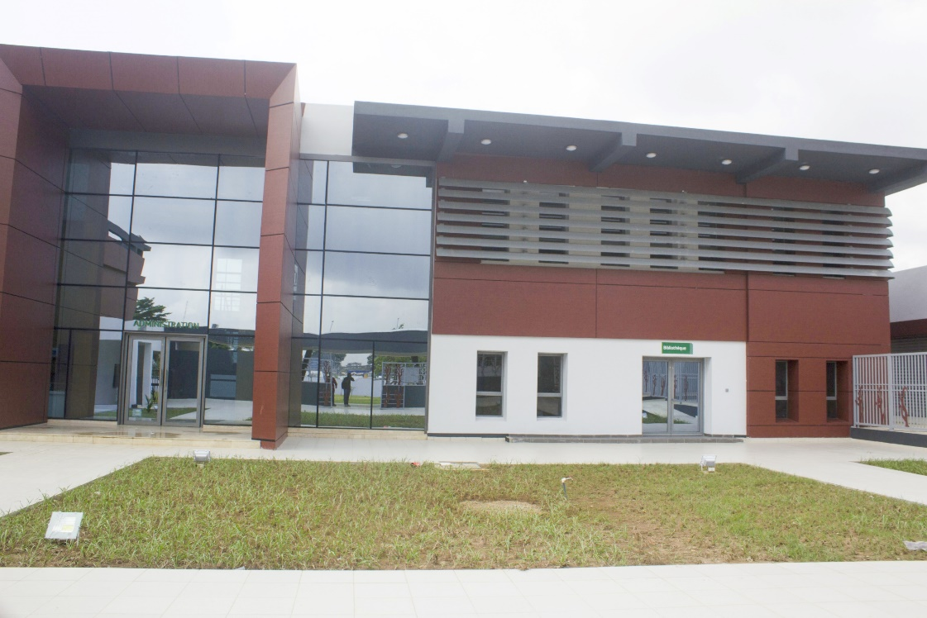
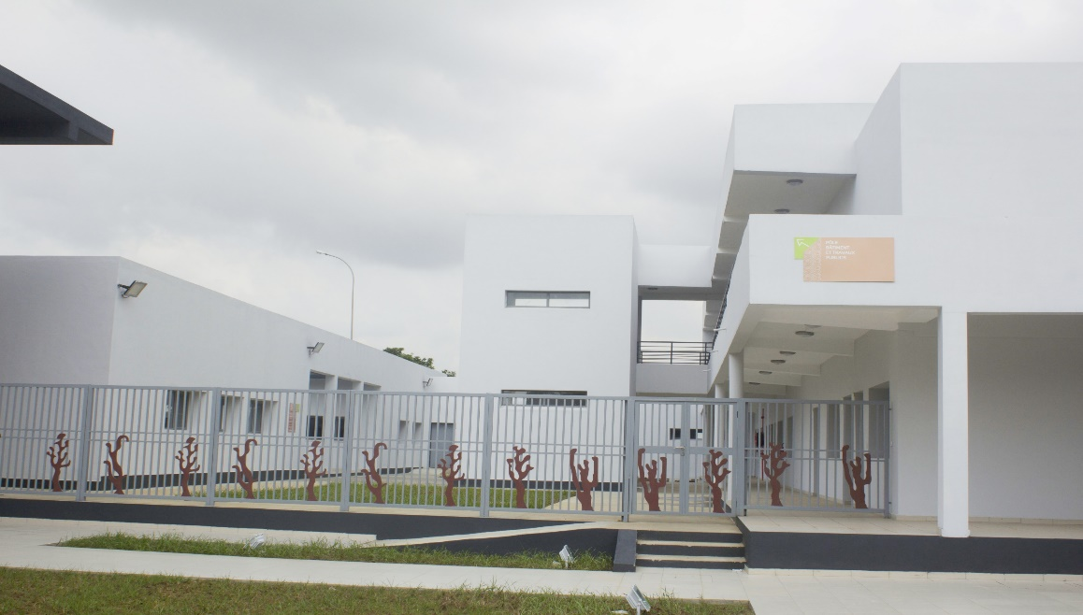
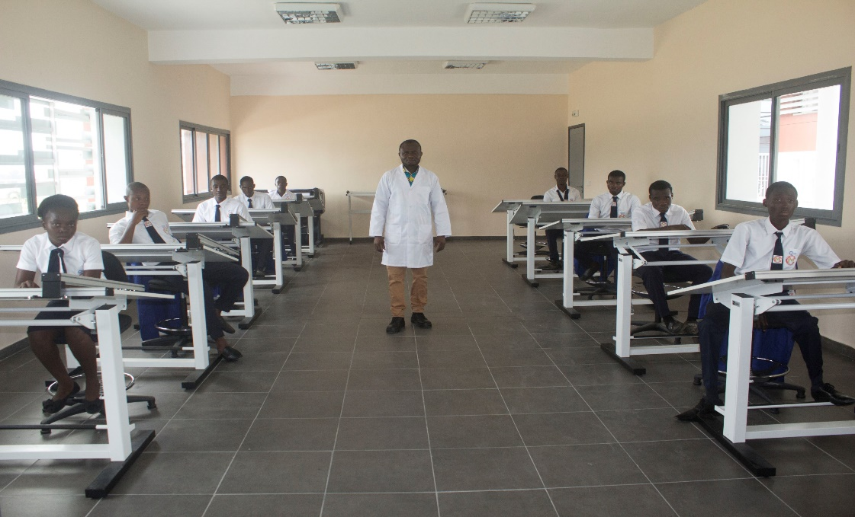
1.1. L’accès (suite): images du CMS Mohamed VI

Slide 10
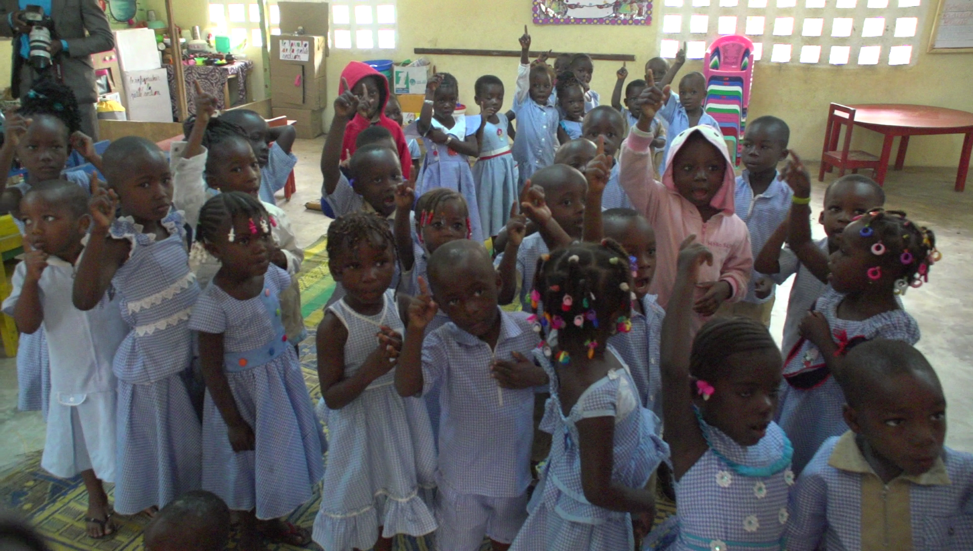
1.1. L’accès (suite)
Au titre des réhabilitations :
  3.616 salles de classe
  du préscolaire
  et du primaire
  09 CAFOP5
  38 lycées et collèges
  12 structures centrales et déconcentrées

Slide 11

1.1. L’accès (suite)
Au titre des réhabilitations (suite)
  24 établissements techniques et professionnels réhabilités ou en cours

Slide 12
1.1. L’accès (suite): Le Parc scolaire en 2019
  2.834 écoles préscolaires dont 2.096 publiques
  16.957 écoles primaires dont 14.756 publiques
  16 CAFOP
  1.778 établissements secondaires dont 492 publics
  237 établissements techniques dont 03 publics
  307 établissements professionnels dont 73 publics

Slide 13
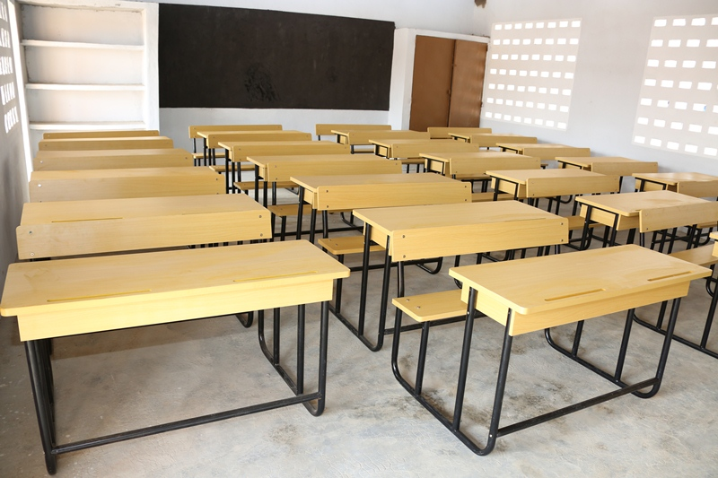
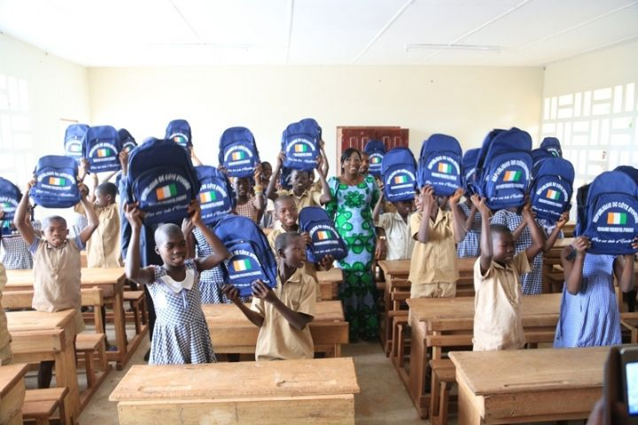
1.1. L’accès (suite)
Au titre des équipements
et kits scolaires
  725.623 tables-bancs
  acquis et distribués
  16 millions 492 mille
  manuels et cahiers
  quotidiens distribués
  25 millions 191 mille kits
  scolaires distribués

Slide 14
1.1. L’accès (suite)
Au titre des mesures d’accompagnement
  7 milliards de bourses scolaires par an
  5.688 cantines scolaires
  12 milliards pour l’acquisition de matériels scientifiques, sportifs, artistiques et informatiques
  969 matériels roulant dont 318 véhicules et 651 motos

Slide 15
1.1. L’accès (fin)
Au titre du recrutement des personnels
  54.318 personnels enseignants et d’encadrement:
  43.137 enseignants du préscolaire et du primaire
  8.641 enseignants du secondaire
  2.540 personnels d’encadrement

Slide 16
1.2. La qualité
  Introduction des TICE
  Initiation à l’Entrepreneuriat à l’école
  Cadre d’orientation du curriculum
  Nouveaux manuels scolaires APC
  Nouveau régime pédagogique adopté

Slide 17
1.2. La qualité (suite)
  Déconcentration du programme de renforcement des capacités avec 8 pools de formateurs
  Formation continue des enseignants du public et du privé renforcée
  Baisse du taux de redoublement

Slide 18
1.2. La qualité (fin)
  325 établissements de confession islamiques intégrés au système éducatif
  Réformes du collège et de l’ETFP
  Journée Nationale du Mérite et de l’Excellence institutionnalisée
  Rythme scolaire amélioré

Slide 19
1.3. Le pilotage du système
  Immatriculation des élèves
  Inscription en ligne
  Géo-référencement des infrastructures
  Codification des postes de travail
  Redynamisation de l’IGEN

Slide 20
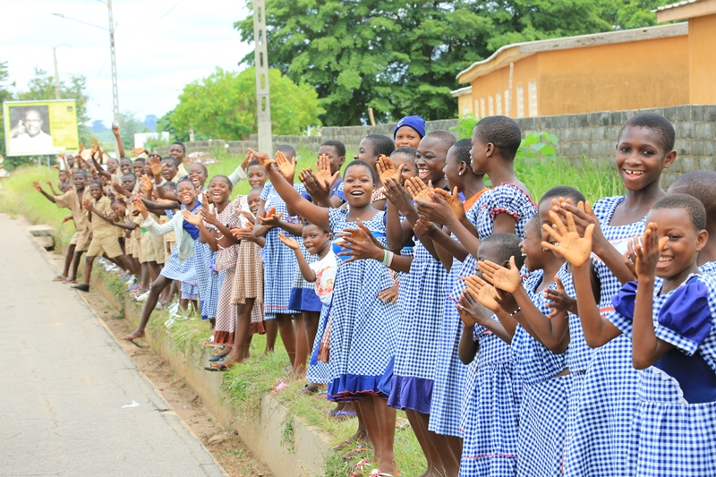
1.4. L’environnement scolaire
  Retour du port de l’uniforme
  et du salut aux couleurs
  Interdiction des activités politiques syndicales
  en milieu scolaire

Slide 21
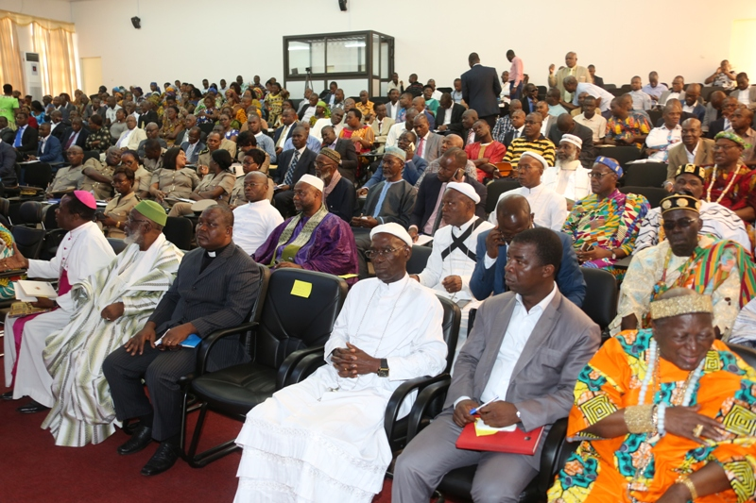
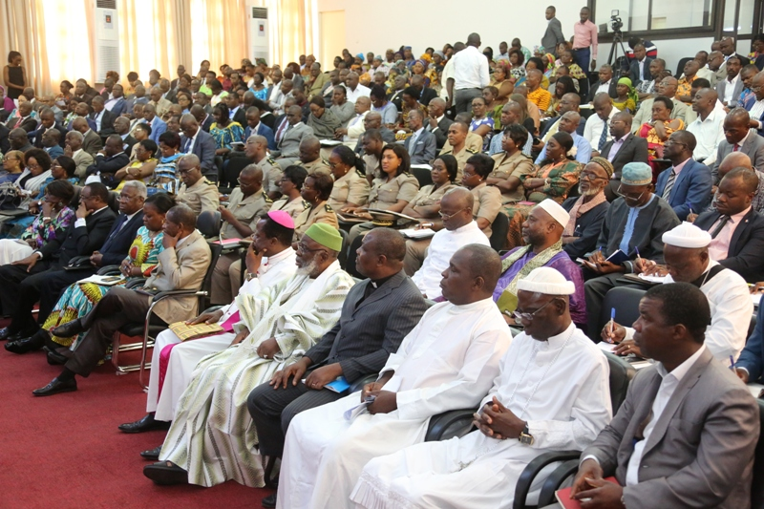
1.4. L’environnement scolaire (suite)
Destruction des sources de nuisance aux abords des établissements
Dialogue social renforcé pour une dynamique partenariale autour de l’école :
  la réforme du Conseil Consultatif de l’Education Nationale (CCEN)

Slide 22
Les indicateurs clés :
  Indice de parité filles/garçons :
  de 0.86 en 2011 à 0.99 en 2018 au primaire
  de 0.74 en 2011 à 0.86 en 2018 au primaire
  TBS : Taux Brut de Scolarisation
  TNS : Taux Net de Scolarisation
  Taux d’admission aux examens nationaux

Slide 26
Politique de Scolarisation Obligatoire (PSO)
Loi n° 2015-635 du 17 septembre 2015
  Taux de scolarisation porté à 100% à l’horizon 2025
  Campagne de sensibilisation et de communication entreprise depuis 2015
  Résultat : 10% de taux moyen d’accroissement des nouveaux entrants au CP1

Slide 27
Actions complémentaires menées en faveur d’une éducation de qualité pour tous :
  Soutien pédagogique et psychologique
  Consolidation de l’Education inclusive
  Lutte contre les grossesses en cours de scolarité

Slide 28
Actions complémentaires menées en faveur d’une éducation de qualité pour tous (suite):
  Développement de la préscolarisation des enfants
  Dispositif de prise en charge des enfants de 9 à 12 ans hors du système éducatif : classes passerelles
  Renforcement de l’alphabétisation des populations

Slide 29
II. DEFIS A RELEVER
  Satisfaire les besoins en infrastructures et en personnels
  Améliorer la qualité des acquis scolaires
  Atteindre 25% de taux de préscolarisation
  Promouvoir et intensifier la formation professionnelle

Slide 30
III. PERSPECTIVES (1)
3.1. Programme Social du Gouvernement (PSGouv)
  3.1.1. Recrutement exceptionnel d’enseignants
    5.300 instituteurs adjoints
    3.000 professeurs de collège
    2.000 professeurs de lycée
    Au total 10.300 enseignants

Slide 31
III. PERSPECTIVES (2)
Modalités et dispositions :
    Recrutement régionalisé
    Critère égalité et équité du genre

Slide 32
III. PERSPECTIVES (3)
  3.1.2. Acquisition et distribution de tables-bancs
            517.558 tables-bancs :
            250.000 en 2019
            267.558 en 2020
            Coût : 31 milliards

Slide 33
III. PERSPECTIVES (4)
  3.1.3. Construction de latrines
    Construction de 8.400 latrines

Slide 34
III. PERSPECTIVES (5)
3.2. Autres actions (suite)
  3.2.1. Au plan de l’accès
    Construction de 4.503 salles de classe au primaire
    Construction de 60 collèges à base 4
    Construction de 6 lycées mixtes
    Achèvement de la construction de 14 lycées et collèges

Slide 35
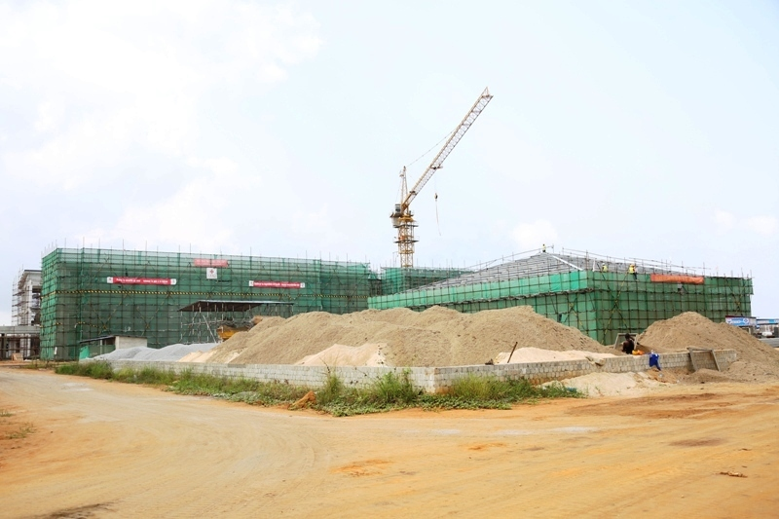
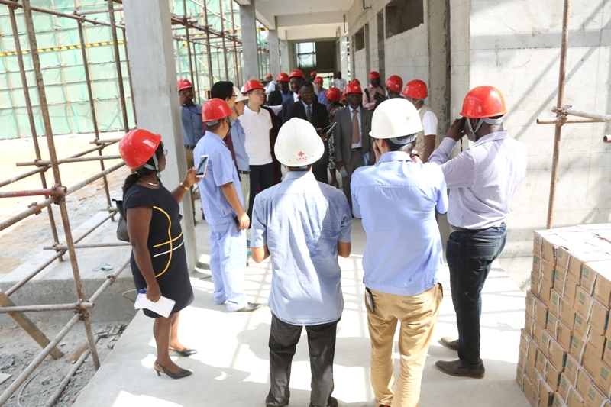
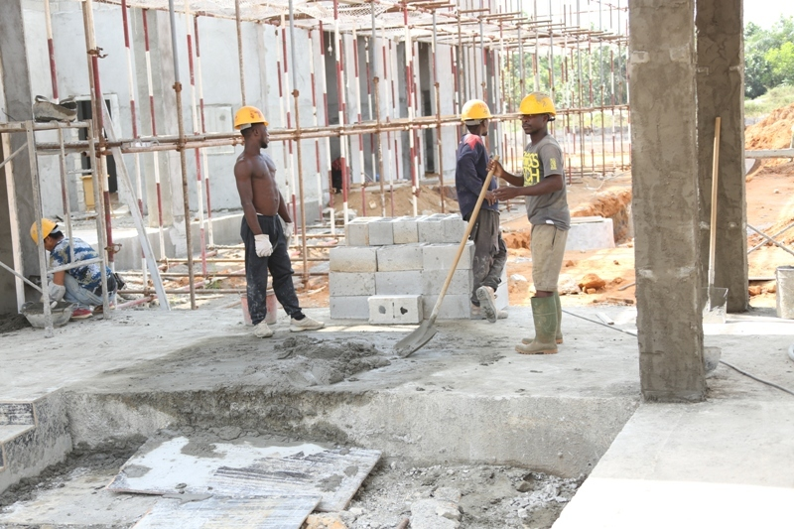
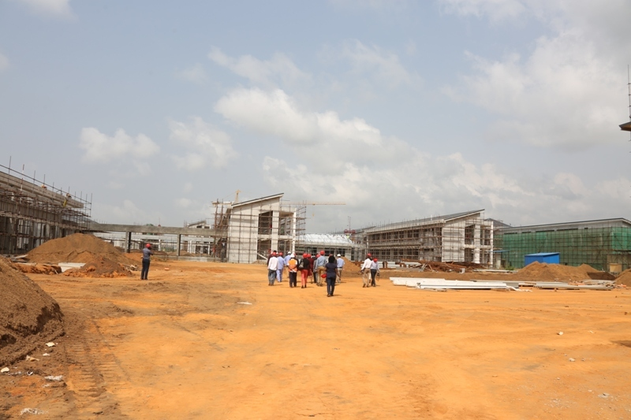
  Chantier du Lycée d’Excellence de Grand-Bassam
  (Ouverture en septembre 2019)

Slide 36
III. PERSPECTIVES (6)
3.2. Autres actions(suite)
  3.2.1. Au plan de l’accès
  Construction et équipement de collèges de proximité :
          200 (C2D)
          84 (MCC)
  Construction et équipement de 04 centres de formation professionnelle (MCC)
  Construction et équipement de 7 lycées de Jeunes Filles avec internats

Slide 37
III. PERSPECTIVES (7)
3.2. Autres actions(suite)
  3.2.1. Au plan de l’accès
  Achèvement de la construction de 04 établissements de l’ETFP
  Démarrage des travaux pour la construction de 11 centres de formation professionnelle
  Achèvement de la réhabilitation de 14 établissements de formation professionnelle

Slide 38
III. PERSPECTIVES (8)
3.2. Autres actions (suite)
  3.2.1. Au plan de la qualité
    Mise en œuvre d’une politique de prêt-location de manuels scolaires
    Réduction du taux de redoublement de 10,6% à 5%
    Redynamisation de la Pratique expérimentale à l’école

Slide 39
III. PERSPECTIVES (9)
3.2. Autres actions (suite)
  3.2.1. Au plan de la qualité
    Nouvelle politique des bibliothèques scolaires: une école, une bibliothèque
    Renforcement de la formation continue à distance des enseignants, encadreurs et administrateurs

Slide 40
III. PERSPECTIVES (10)
3.2. Autres actions (suite)
  3.2.1. Au plan de la gestion et du pilotage
    Elaboration d’une carte scolaire interactive
    Instauration du Contrat d’Objectifs et de Performance (COP)

Slide 41
III. PERSPECTIVES (10)
3.2. Autres actions (suite)
  3.2.1. Au plan de la gestion et du pilotage
    Expérimentation d’un nouveau modèle de Gouvernance des établissements de formation professionnelle
    Evaluation des acquis scolaires chaque 02 ans

Slide 42
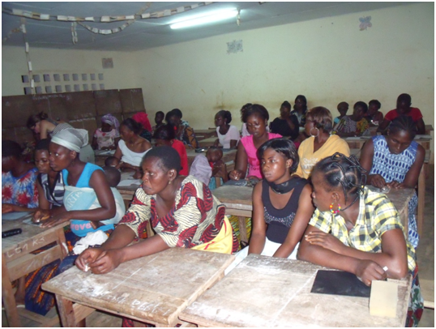
III. PERSPECTIVES (10)
3.2. Autres actions (suite)
  3.2.2. Au plan de l’alphabétisation
Réduction du taux
d’analphabètes
de 43,8% à 30%
en 2020

Slide 43
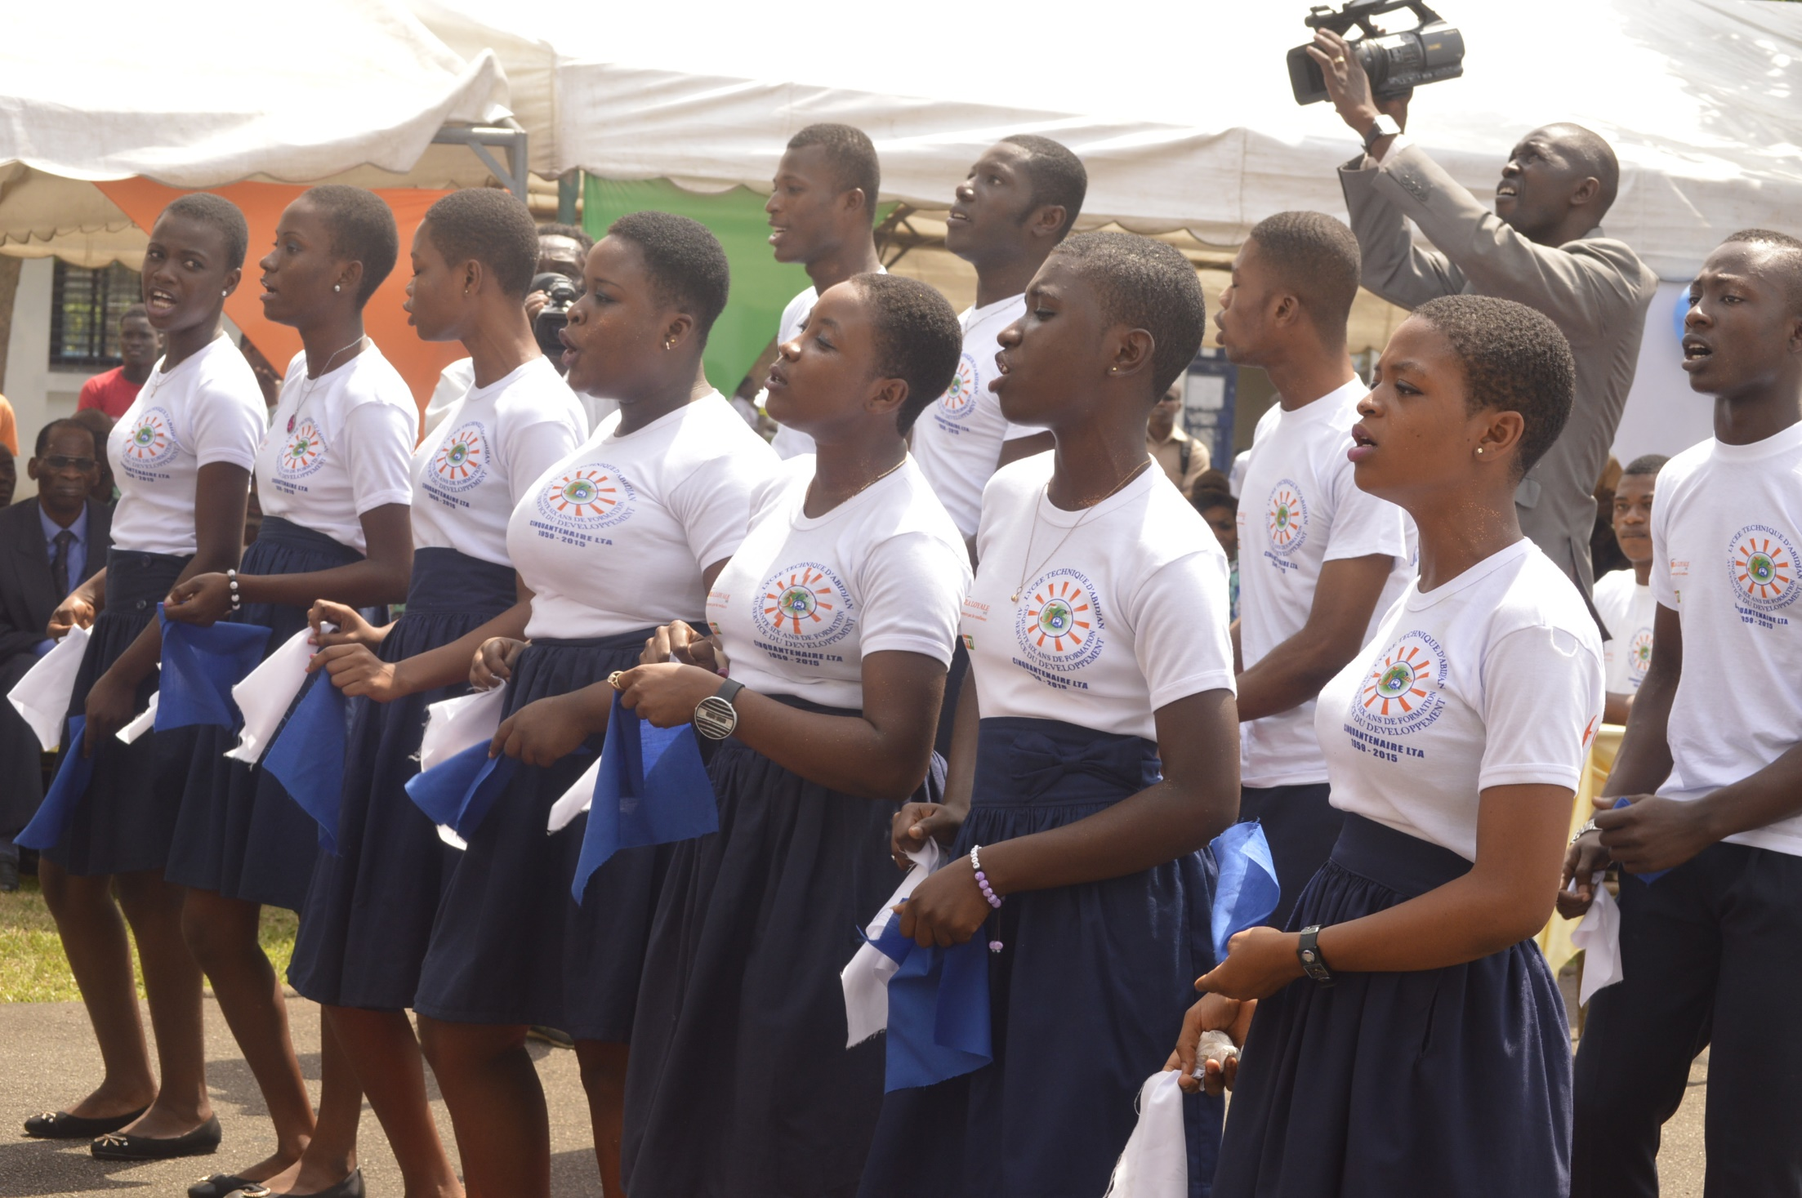
JE VOUS REMERCIE

